Slide 1
«Безопасность ребёнка в школе»
Подготовила
преподаватель физической культуры
МБОУ «Начальная школа – детский сад» Путинцева В.В.

Slide 2
Виды деятельности школы, направленные на обеспечение безопасности учащихся.
режим образовательного процесса;
организация медицинского обслуживания обучающихся;
санитарному состоянию и содержанию общеобразовательного учреждения;
организация питания учащихся.

Slide 3
Работа классного руководителя складывается из изучения особенностей ребенка
при определении места ребёнка за учебным столом в кабинете
при организации горячего питания
по соблюдению ребёнком режимных моментов в школе
за состоянием здоровья ребёнка
за нормативностью объёма домашнего задания

Slide 4
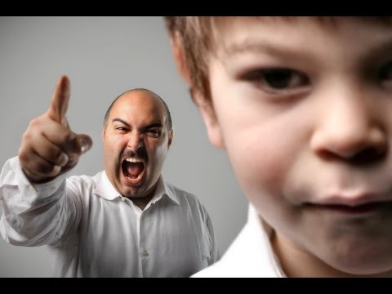
Школа должна защищать ребенка от любых проявлений жестокости и насилия
Насилие в школе - это проблема, о которой долгое время было не принято говорить.
В 2009 году зафиксировано:
600 нарушений
прав несовершеннолетних
4 000 детей пострадало
от насилия родителей
Школьная травля –это сложный процесс, в котором есть жертвы, преследователи, взаимодействие между ними, а также позиция по отношению к происходящему взрослых и школы.

Slide 5
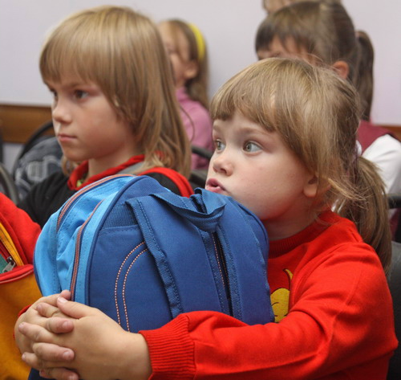
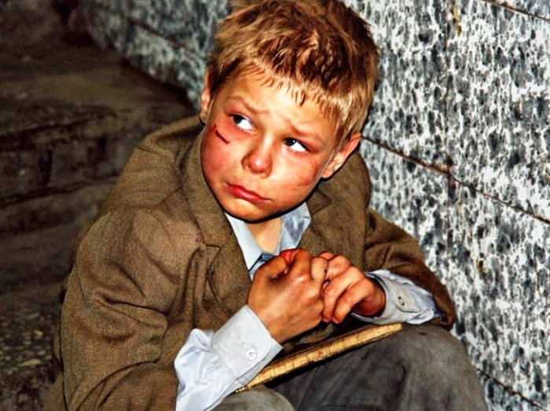
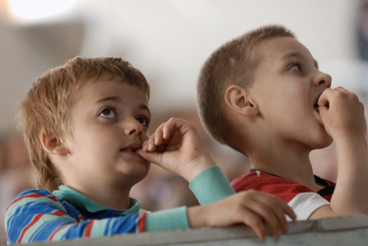
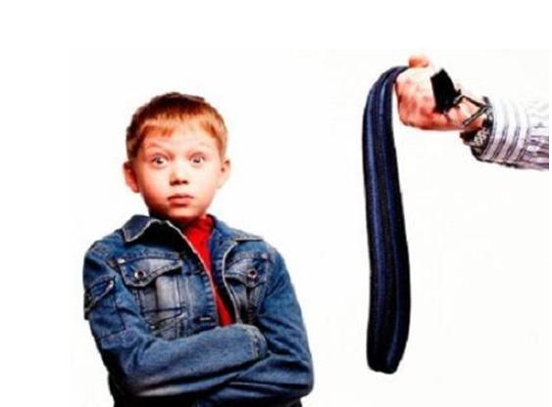

Slide 6
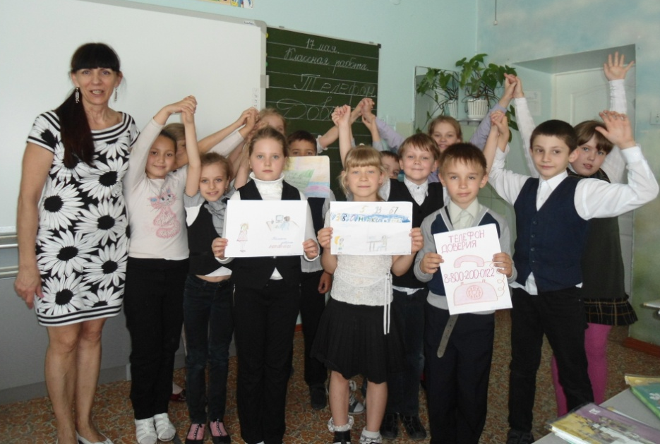
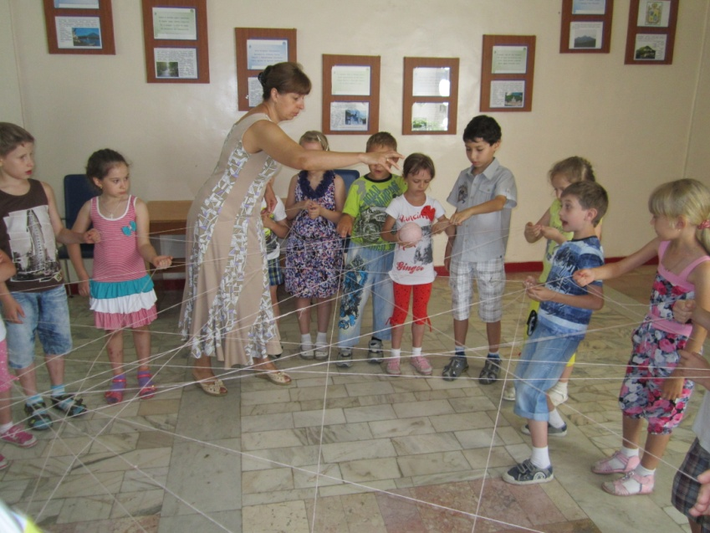
Служба помощи
Психолог, педагог, социальный педагог
тренинги общения
тренинги
личностного роста
тренинги
уверенного поведения
организация досуга детей
тренинги по профилактике зависимого поведения

Slide 7
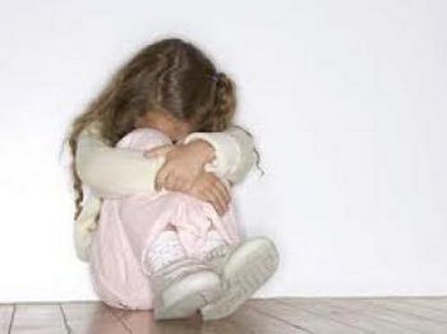
Виды насилия:
Физи-ческое
Эмоцио-нальное
Вербаль-ное
Сексу-альное
Психи-ческое

Slide 8
Факторы, провоцирующие насилие и жестокость:
Внутриличностная агрессивность учащихся, зависящая от индивидуальных особенностей;
Предшествующий опыт жизнедеятельности школьников;
Недостаточный уровень развития коммуникативных навыков;
Традиции школьной среды, провоцирующие и стимулирующие жестокость.
Традиции школьной среды:
Общий психоэмоциональный фон учреждения;
«Политическую» систему учреждения образования;
Особенности отношений педагогов к школьникам;
Система взаимоотношений внутри классного коллектива;
Наличие общепризнанных социальных ролей;
Традиции в социуме.

Slide 9
Система педагогических действий:
Диагностика психоэмоциональной среды и мотивационно – образовательная работа с администрацией
Консультативно – корреционная работа с детьми, подвёргшимися жестокому обращению
Мероприятия, направленные на сплочение школьного сообщества
Информационно – образовательная работа с детьми
Консультативно – образовательная работа с педагогическими кадрами и родителями

Slide 10
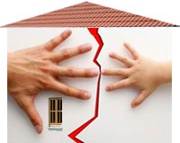
При организации профилактики необходимо учитывать направления работы:
с потенциальными агрессорами
с потенциальными жертвами
формирование психоэмоциональ-ной среды в классе
Система КТД
Новые педагогические технологии

Slide 11
Сделать мир менее жестоким, а детство более безопасным, хотя бы в рамках нашей школы, - это задача, которая под силу только нам, педагогам.

